Slide 1
01
Introdução

Slide 2
Isenção de responsabilidade
Plataforma da OMS de Aprendizagem sobre Segurança Sanitária - Material de formação
Este material de formação da OMS está protegido por direitos de autor da Organização Mundial da Saúde (OMS) 2022. Todos os direitos reservados.
A utilização deste material está sujeita aos «Termos de Utilização da Plataforma da OMS de Aprendizagem sobre Segurança Sanitária, Material de treinamento», que aceitou quando o descarregou e que está disponível na Plataforma de Aprendizagem sobre Segurança Sanitária em: https://extranet.who.int/hslp.
Se adaptar, modificar, traduzir ou reformular o conteúdo deste material, tal não implicará que a OMS esteja de algum modo associada a essas alterações e o nome ou o emblema da OMS não será usado nesse material modificado.
Além disso, é favor informar a OMS sobre quaisquer modificações deste material que seja usado publicamente, para efeitos de conservação de registos e desenvolvimento continuado, através do email hrhrt@who.int.

Slide 3
Visão geral do Workshop de formação em testes de diagnóstico rápido de antigénio para o SARS-CoV-2 (1)
A formação em testes de diagnóstico rápido (TDR) de antigénio para o SARS-CoV-2 consiste em workshops de formação de tutores e de formação de usuários.
formação de tutores
O objetivo deste workshop é instruir os tutores sobre os componentes teóricos e práticos do TDR de antigénio para o SARS-CoV-2 e transmitir-lhes as competências e os recursos para formar analistas na execução correta e segura dos testes nas unidades de saúde.
formação de técnicos
O objetivo deste workshop é instruir os usuários sobre os componentes teóricos e práticos do TDR de antigénio para o SARS-CoV-2.
A formação de tutores e usuários finalizam com uma avaliação das competências e com o reconhecimento dos tutores e dos técnicos que concluíram a formação com aproveitamento.

Slide 4
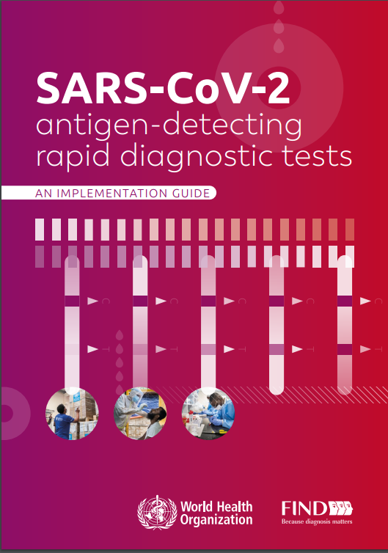
Visão geral do workshop sobre Testes de Diagnóstico Rápido de Antigénio para o SARS-CoV-2 (2)
Estes workshops foram concebidos para formadores e utilizadores dos TDR de Antigénio para o SARS-CoV-2 e não se destinam a abordar a implementação dos testes TDR em toda a rede de diagnóstico.
Esses aspetos são discutidos no guia de implementação dos TDR-Ag para o SARS-CoV-2 e num curso separado em OpenWHO.
Por isso, essas sessões de formação não incluem atividades que deverão ser feitas a nível central ou da supervisão (por ex., elaboração de orientações, planeamento, cadeia de abastecimento, etc.).
Essas atividades são abordadas em materiais subsequentes.

Slide 5
Objetivos de aprendizagem
No final deste workshop, você será capaz de:
instruir tutores sobre o papel do teste de detecção do antígeno na resposta à COVID-19
instruir tutores sobre a importância de garantir a qualidade dos testes e como minimizar os erros
instruir tutores sobre como recolher e analisar dados da testagem de rotina para monitorar o desempenho dos testes
instruir os tutores sobre como formar os técnicos para coleta de amostras de forma segura, realizarem o TDR de antigénio para o SARS-CoV-2, interpretarem os resultados e entenderem as suas implicações para o manejo dos doentes.

Slide 6
Objetivos de aprendizagem
No final deste workshop, você será capaz de:
entender o papel do teste de detecção do antígeno na resposta à COVID-19
entender a importância de garantir a qualidade dos testes e como minimizar os erros
entender como coletar e analisar dados da testagem de rotina para monitorizar o desempenho dos testes
coletar amostras de forma segura, efetuar TDR de antigénio para o SARS-CoV-2, interpretar os resultados e entender as suas implicações para o manejo dos doentes.

Slide 7
Visão geral dos módulos –workshop sobre formação de formadores
01 − Introdução
02 − Visão geral sobre a testagem do SARS-CoV-2
03 − Estratégias de testagem do SARS-CoV-2
04 − Testagem de qualidade usando os TDR
05 − Segurança dos testes do SARS-CoV-2
06 − Recolha de amostras
07 − Preparação para a testagem
08 − Realizar o TDR de antigénio para o SARS-CoV-2
09 − Usar os dados dos TDR para o SARS-CoV-2
10 − Garantir resultados de qualidade
11 − Dar formação aos agentes de testagem
S1 − Uso dos TDR-Ag do SARS-CoV-2 para a autotestagem da COVID-19

Slide 8
Visão geral dos módulos – workshop sobre formação dos utilizadores
01 − Introdução
02 − Visão geral sobre a testagem do SARS-CoV-2
03 − Estratégias de testagem do SARS-CoV-2
04 − Testagem de qualidade usando os TDR
05 − Segurança dos testes do SARS-CoV-2
06 − Recolha de amostras
07 − Preparação para a testagem
08 − Realizar o TDR de antigénio para o SARS-CoV-2
09 − Usar os dados dos TDR para o SARS-CoV-2
10 − Garantir resultados de qualidade
S1 − Uso dos TDR-Ag do SARS-CoV-2 para a autotestagem da COVID-19

Slide 9
Estratégia de aprendizagem
Palestras (presenciais ou online)
Exercícios teóricos
Exercícios práticos
Perguntas e respostas, e debates
Avaliações das competências

Slide 10
Avaliações das competências
Uma conclusão com aproveitamento da formação tanto para os tutores como para os usuários requer que:
obtenham uma pontuação de aprovação de 80% nos testes práticos, em que os tutores e os técnicos terão de coletar uma amostra nasofaríngea e efetuar dois TDR de antigénio para o SARS-CoV-2 em amostras não identificadas enquanto são observados por um formador
obtenham uma pontuação de aprovação de 80% no teste teórico escrito, em que os tutores e os técnicos terão de responder a cinco perguntas de múltipla escolha sobre as matérias dadas no workshop
obtenham uma pontuação de aprovação de 80% no teste prático de leitura dos resultados, em que os tutores e os usuários terão de interpretar corretamente diferentes resultados de TDR de antigénio para o SARS-CoV-2 a partir de fotografias apresentadas.

Slide 11
Vamos nos apresentar
Vamos nos apresentar
Com a participação de todo o grupo ou em pequenos grupos, compartilhe as seguintes informações:
Seu nome
Cargo
Organização
Expectativas em relação ao workshop

Slide 12
Dúvidas?

